Slide 1
Layout

Slide 2
Nội dung
Layout
  @RenderBody()
  @RenderSection()
  @ViewBag.Property
Bundles
PartialView
  @Html.Action()
  @Html.Partial()
I18N - Quốc tế hóa
Areas –Phân vùng ứng dụng

Slide 3
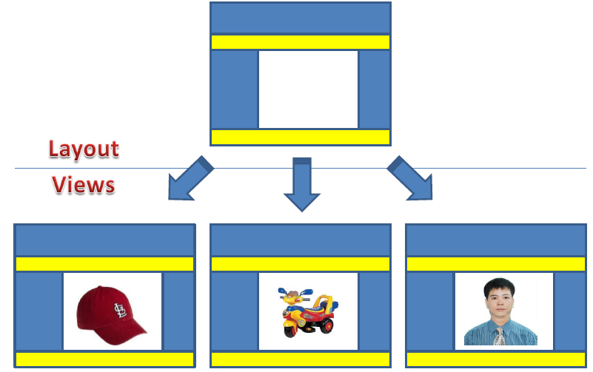
Layout

Slide 4
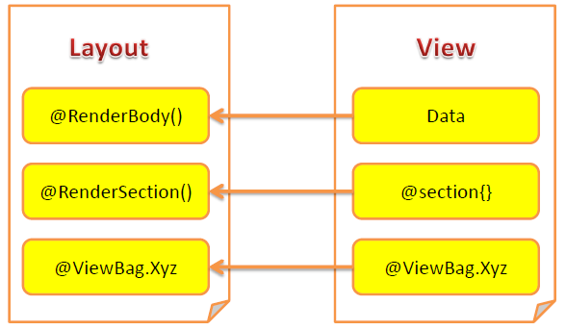
Layout
Layout chứa
  Một và chỉ một @RenderBody() để giữ chỗ cho nội dung trong view
  Không hoặc nhiều @RenderSection() để giữ chỗ cho các phần được đánh dấu@

Slide 5
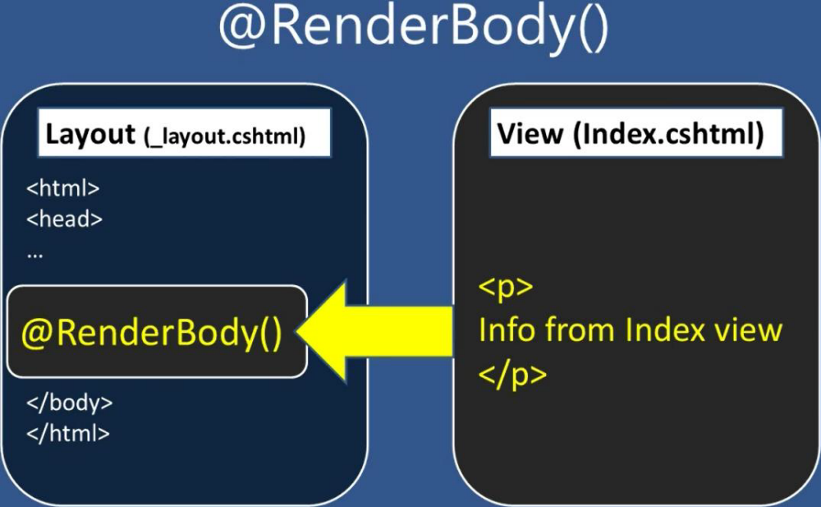
@RenderBody

Slide 6
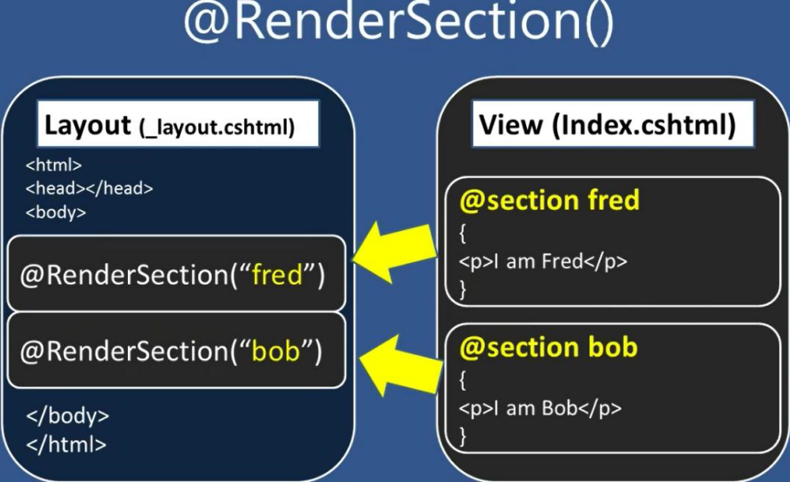
@RenderSection

Slide 7
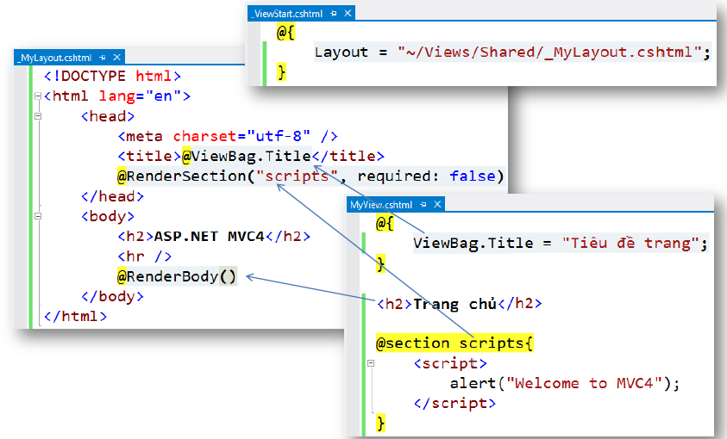
Áp dụng Layout

Slide 8
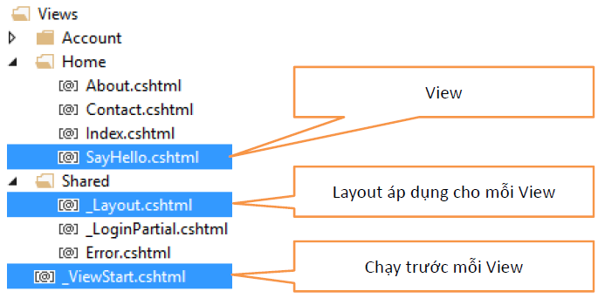
Database model
_ViewStart.cshtml chọn layout cho các view
  Layout= "~/Views/Shared/_Layout.cshtml"
View có thể chọn layout khác với mã tương tự

Slide 9
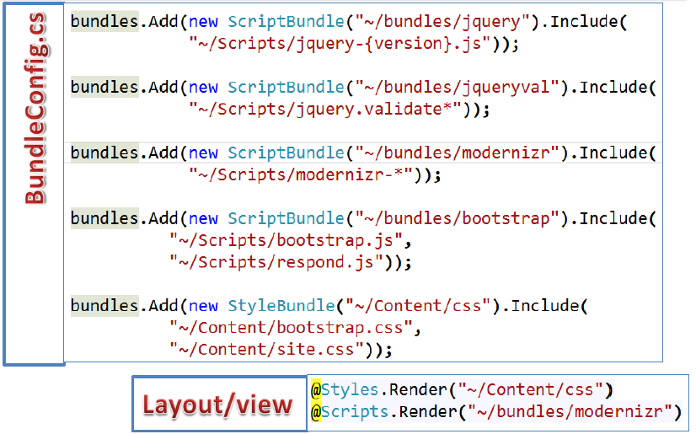
Gói tài nguyên Bundle

Slide 10
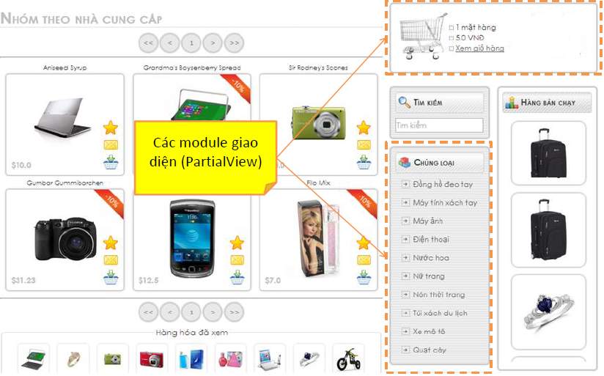
Partial View

Slide 11
Sử dụng PartialView Helper
@Html.Action()
  Nhúng một Action
  Action này phải trả về PartialView để loại bỏ Layout
  Action này có thể đánh dấu [ChildActionOnly] để không cho truy xuất trực tiếp
Sử dụng @Html.Partial()
  Nhúng một Viewkhông bao gồm layout

Slide 12
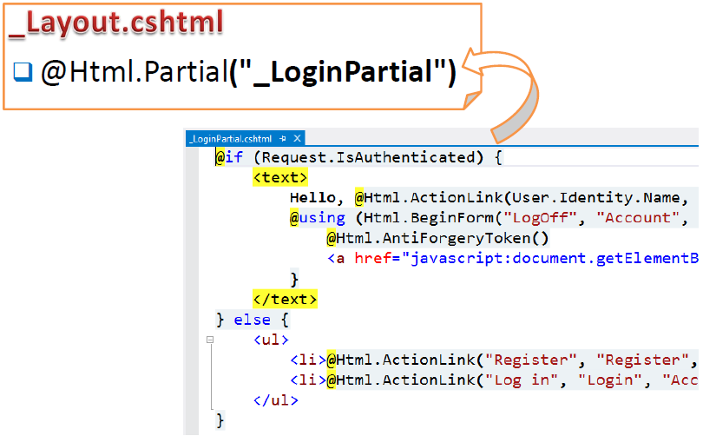
Sử dụng PartialView Helper

Slide 13
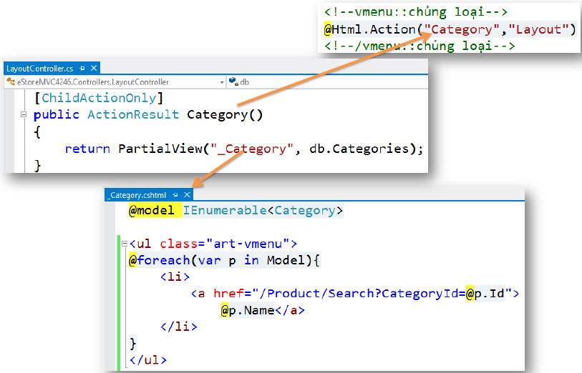
Sử dụng @Html.Action()

Slide 14
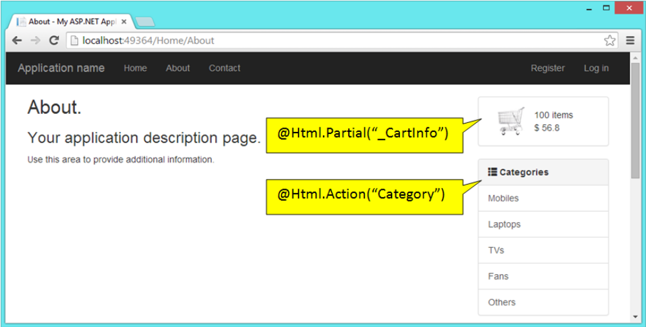
Thực hành

Slide 15
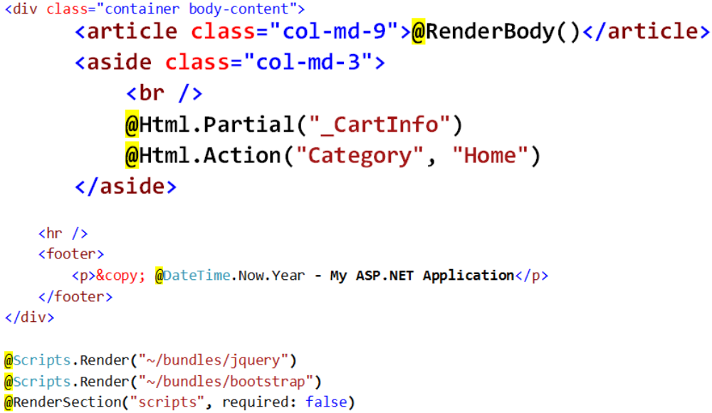
Cấu trúc mã

Slide 16
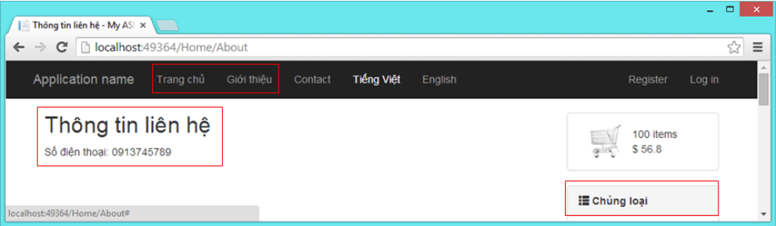
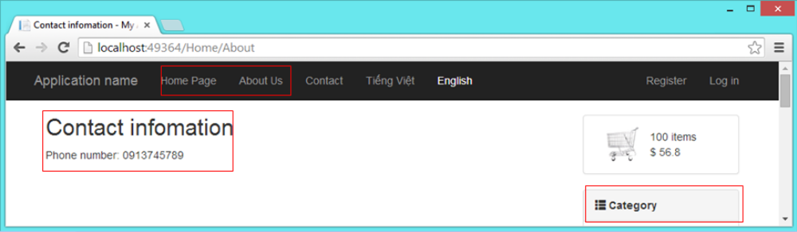
Quốc tế hóa – Đa ngôn ngữ

Slide 17
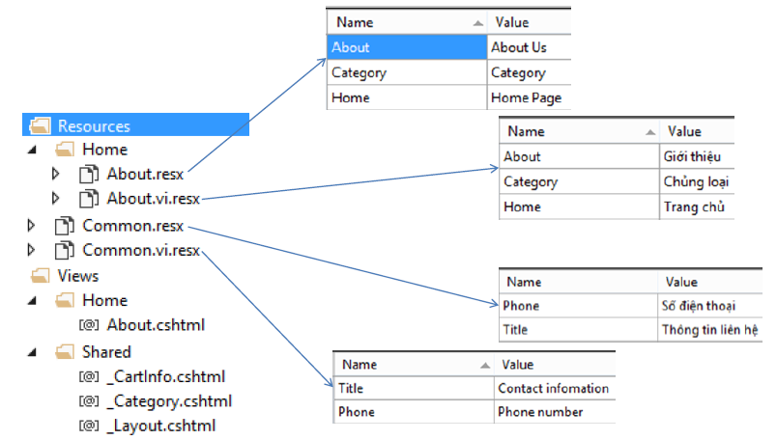
Tổ chức tài nguyên

Slide 18
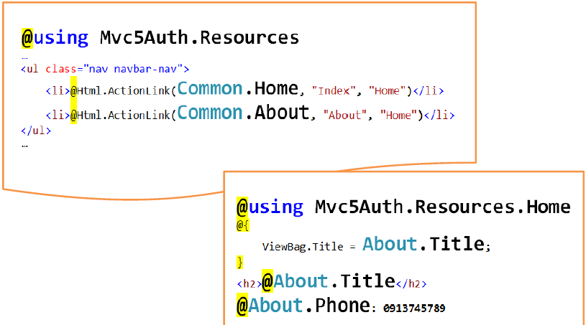
Sử dụng tài nguyên

Slide 19
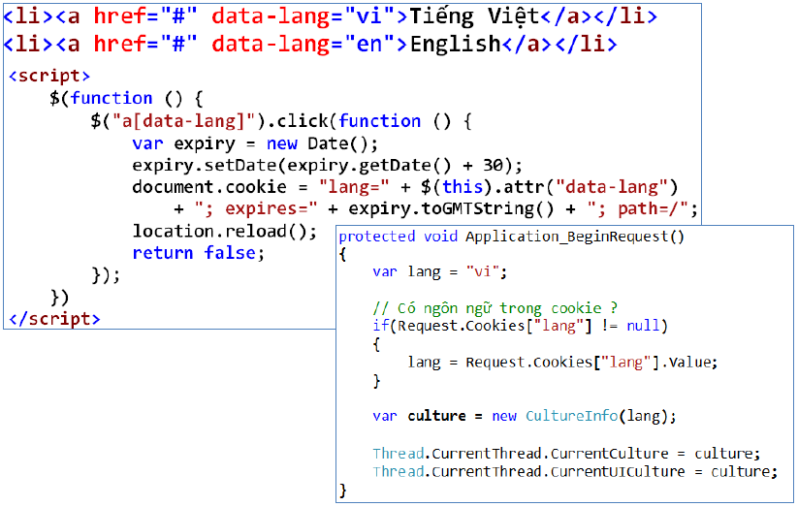
Chọn ngôn ngữ

Slide 20
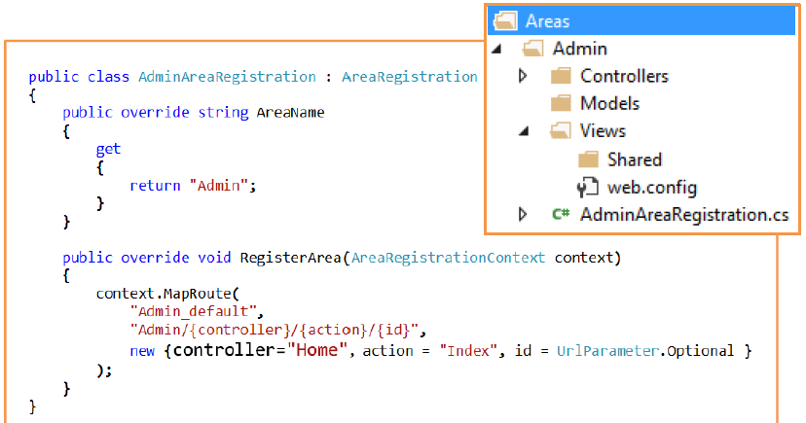
Area – Phân vùng

Slide 21
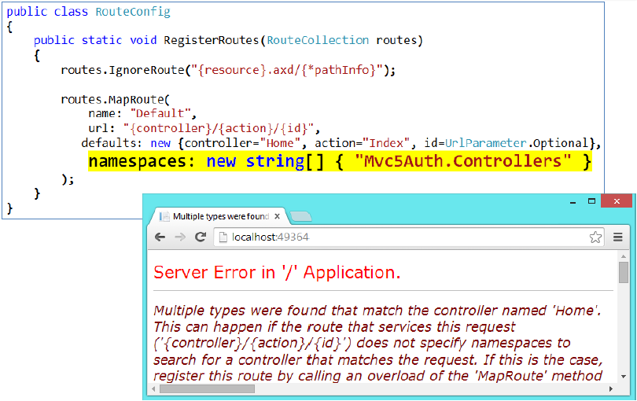
Giải quyết xung đột khi phân vùng

